Slide 1
ГКУ РО «Центр закупок Рязанской области»
ОТЧЕТ
по реализации проекта
«Преобразование системы технической и методологической поддержки заказчиков в ГКУ РО «Центр закупок Рязанской области»

Slide 2
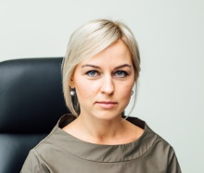
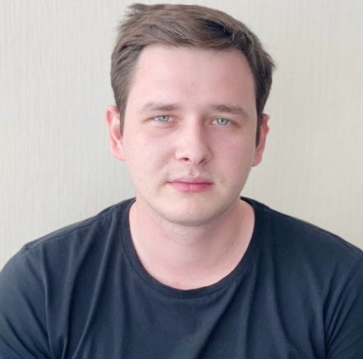
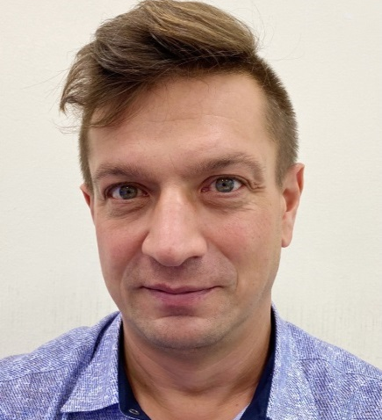
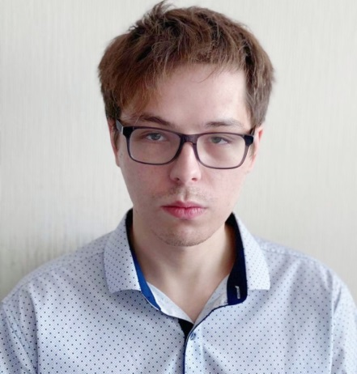
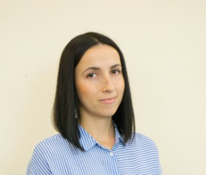
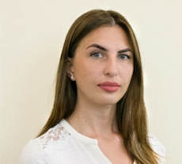
ГКУ РО «Центр закупок Рязанской области»
Рабочая группа
Руководство проекта
(непосредственно отвечающие
за результат проекта,
принимающие основные решения)
Команда проекта
(старый состав)
Руководство проекта
(непосредственно отвечающие
за результат проекта,
принимающие основные решения)
Команда проекта
(новый состав)
Косыч Ю.А.
Директор ГКУ РО «Центр закупок Рязанской области»
Головин А.А.
Ведущий инженер-программист отдела сопровождения ИС и ПО
Косыч Ю.А.
Директор ГКУ РО «Центр закупок Рязанской области»
Руководитель проекта
Руководитель проекта
Сафоничев А.П.
Начальник отдела сопровождения ИС и ПО
Сорокин Р.И.
Ведущий инженер-программист отдела сопровождения ИС и ПО
Сазонова О.В.
Заместитель директора
Сазонова О.В.
Заместитель директора
Таптыгина М.С.
Эксперт отдела сопровождения
ИС и ПО
Соколова О.А.
Главный специалист отдела обеспечения деятельности учреждения
Филиппова В.А.
Ведущий эксперт отдела сопровождения ИС и ПО
Соколова О.А.
Главный специалист отдела обеспечения деятельности учреждения

Slide 3
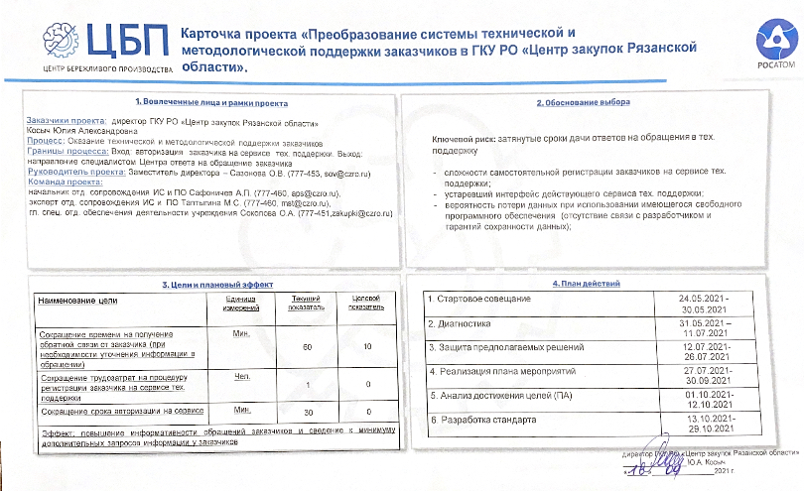
ГКУ РО «Центр закупок Рязанской области»
Карточка проекта

Slide 4
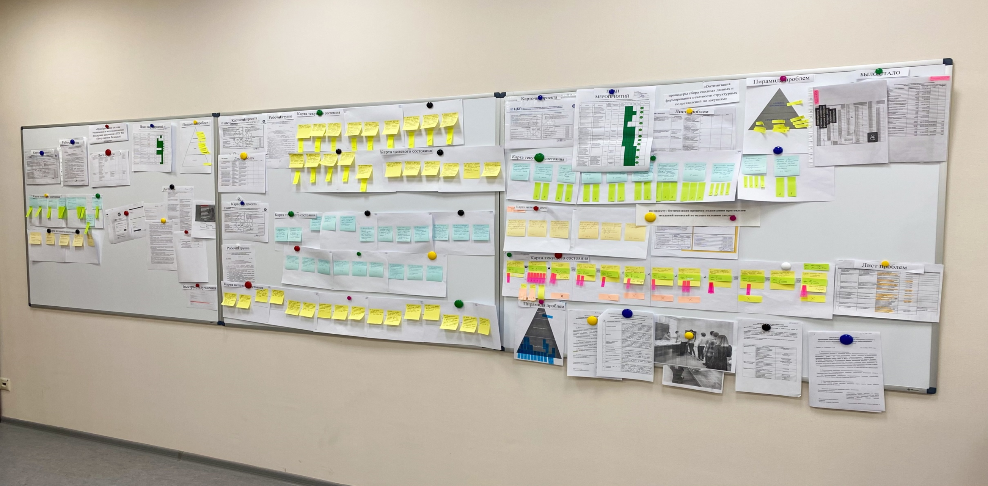
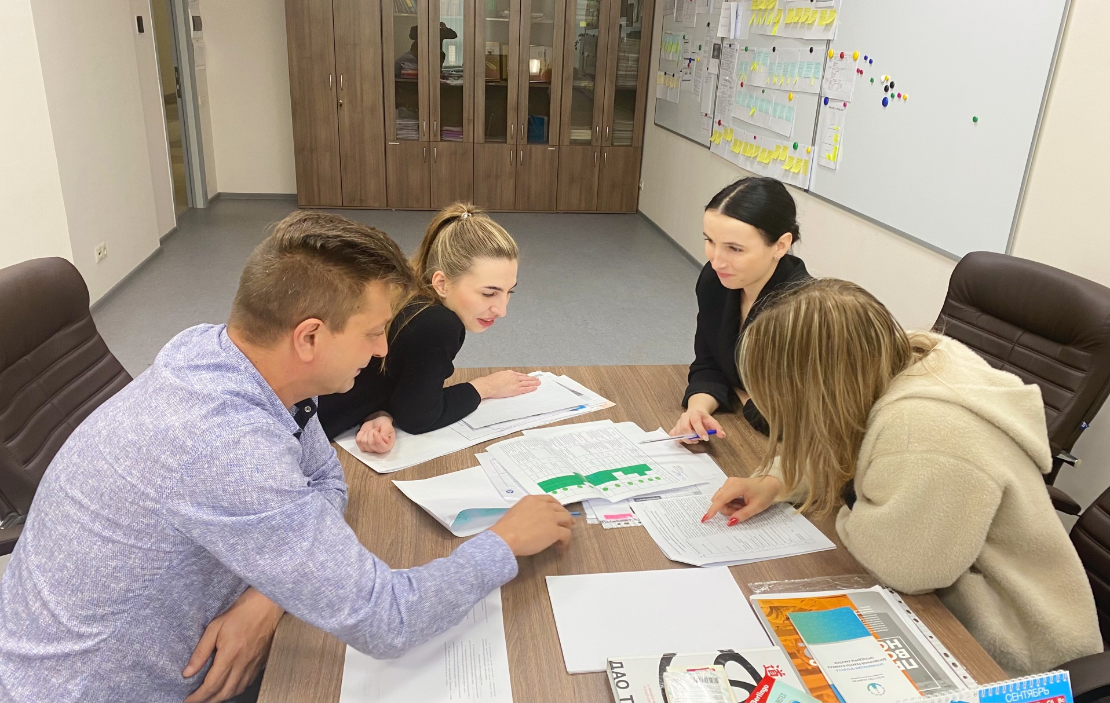
ГКУ РО «Центр закупок Рязанской области»
Проектный офис

Slide 5
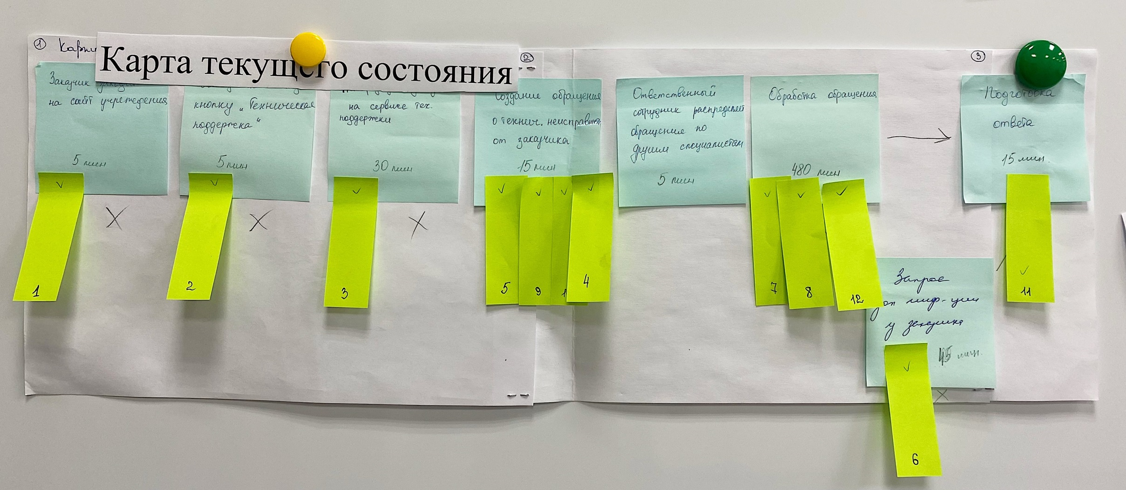
ГКУ РО «Центр закупок Рязанской области»
Карта текущего состояния

Slide 6
ГКУ РО «Центр закупок Рязанской области»
ТОП 5 проблем
№ п/п | Наименование проблемы | Почему? | Первопричина | Решение | Вклад (мин.) | Вклад (руб.) | Вклад (иное)
1 | Звонки по техническим вопросам поступают от заказчиков в приемную директора | - Заказчики не знают про сервис техподдержки (далее – сервис) и звонят на основной номер телефона Центра; - У специалистов заказчиков нет информации о сервисе; - Информация о начале работы сервиса с 2019 года отсутствует у действующих специалистов заказчика (смена сотрудников, не сталкивались с тех. проблемами). | Информация о начале работы сервиса с 2019 года отсутствует у действующих специалистов заказчика | Дополнительное информирование заказчиков о преимуществах сервиса на постоянной основе |  |  | Устранение отвлекающих факторов в деятельности секретаря руководителя
2 | Замечания о недоступности сервиса от заказчиков | - Специалисты заказчика не могут зайти на сервис; - Сервис недоступен; - Сервис и (или) сайт не выдерживает большое количество пользователей - Технические особенности сервиса. | Технические особенности сервиса | Внедрение нового сервиса, обеспечивающего работу большого количества пользователей без привязки к сайту |  |  | Отсутствие претензий со стороны заказчика
3 | Обращения о технической проблеме по телефону отдела сопровождения ИС и ПО от заказчика | - Заказчику недоступен сервис ; - Специалист заказчика не располагает информацией о логине и пароле или они утеряны; - Авторизация (введения логина и пароля) обязательна для входа в сервис. | Сервис требует авторизации (введения логина и пароля) | Внедрение нового сервиса, не предполагающего авторизацию | - 30
4 | Отсутствие у заказчиков информации о сроках рассмотрения обращения | - Заказчик не знает регламента рассмотрения обращений (далее – регламент); - Регламент не размещен в общедоступном для заказчиков месте; - Регламент нужно искать в истории новостей (материалов) сайта; - При замене сайта (2020 год) регламент был размещен в тематическом разделе, отдельно от сервиса; - Место размещения регламента не было продумано с точки зрения удобства заказчиков. | Место размещения регламента не было продумано с точки зрения удобства заказчиков | Для удобства заказчиков регламент сервиса размещен рядом со входом в сервис |  |  | Устранение отвлекающих факторов в деятельности отдела ИС и ПО
5 | Риск потери данных сервиса | - Нет гарантии защиты от потери данных; - Нет резервного копирования; - Нет контакта с разработчиком ПО сервиса и функции копирования; - Использовано ПО, свободное для скачивания в интернете; - На момент внедрения альтернативы отсутствовали. | На момент внедрения альтернативы отсутствовали | Анализ ПО и выбор ПО, гарантирующего защиту от потери данных |  |  | Отсутствие риска потери данных

Slide 7
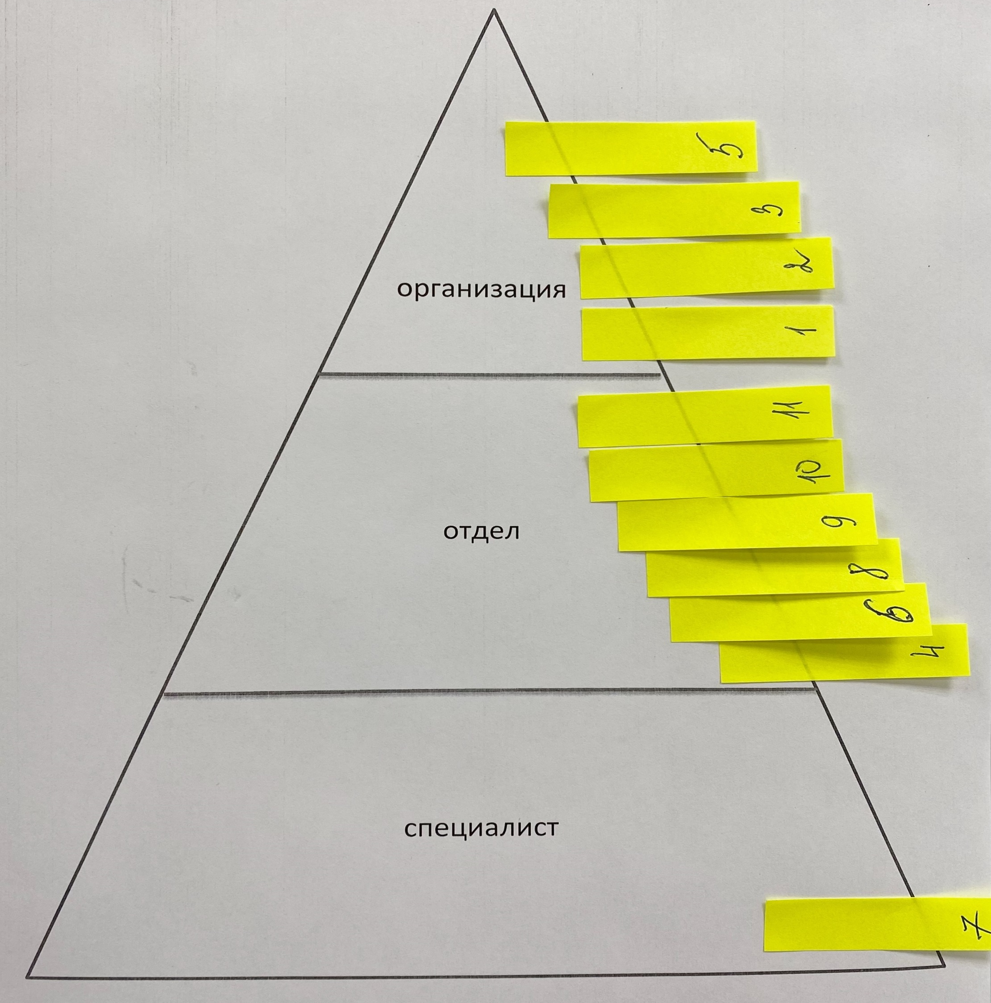
ГКУ РО «Центр закупок Рязанской области»
Пирамида проблем

Slide 8
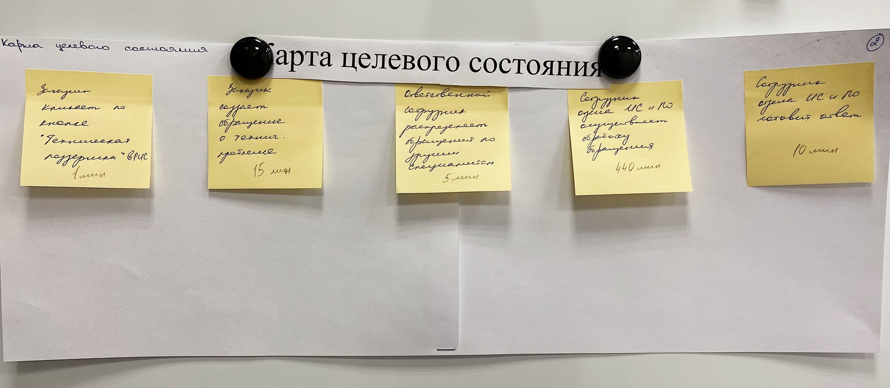
ГКУ РО «Центр закупок Рязанской области»
Карта целевого состояния

Slide 9
ГКУ РО «Центр закупок Рязанской области»
План мероприятий

Slide 10
ГКУ РО «Центр закупок Рязанской области»
План мероприятий

Slide 11
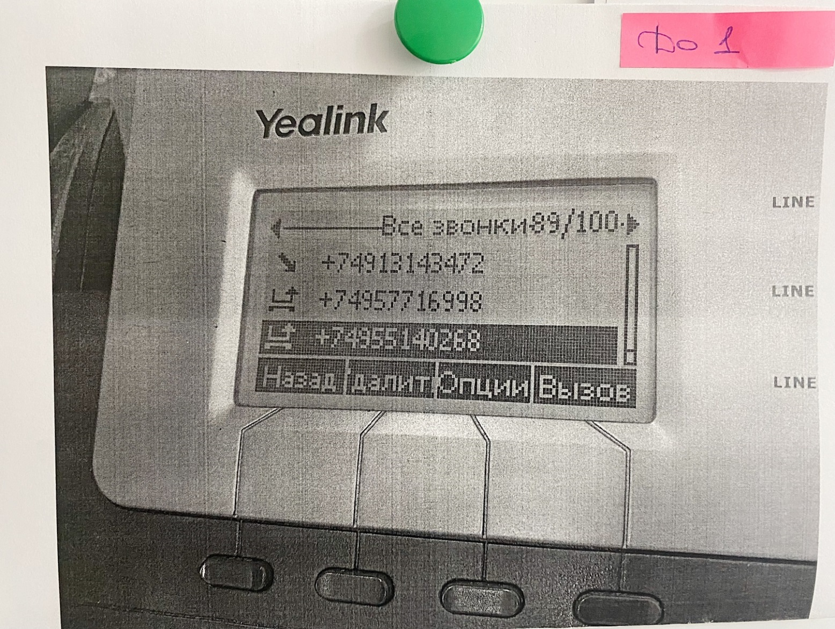
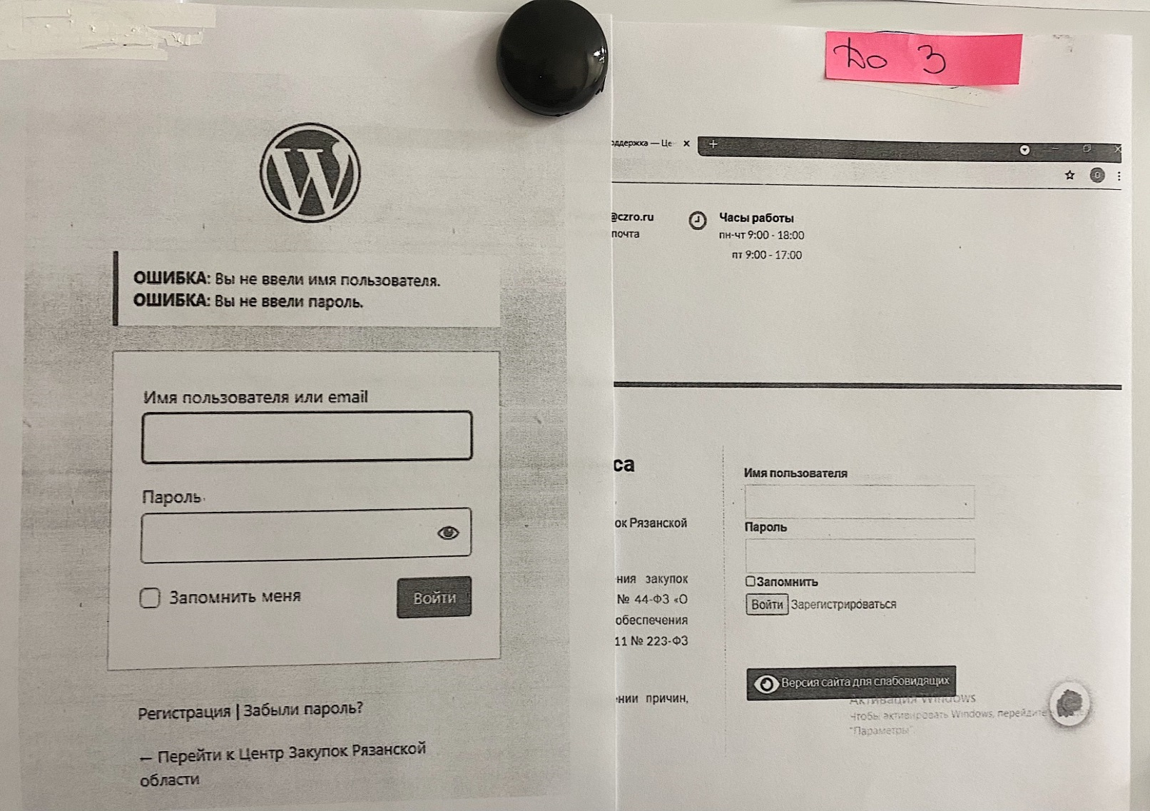
ГКУ РО «Центр закупок Рязанской области»
Итоги работы ДО
1,6,10,11
2,3,4,5
10

Slide 12
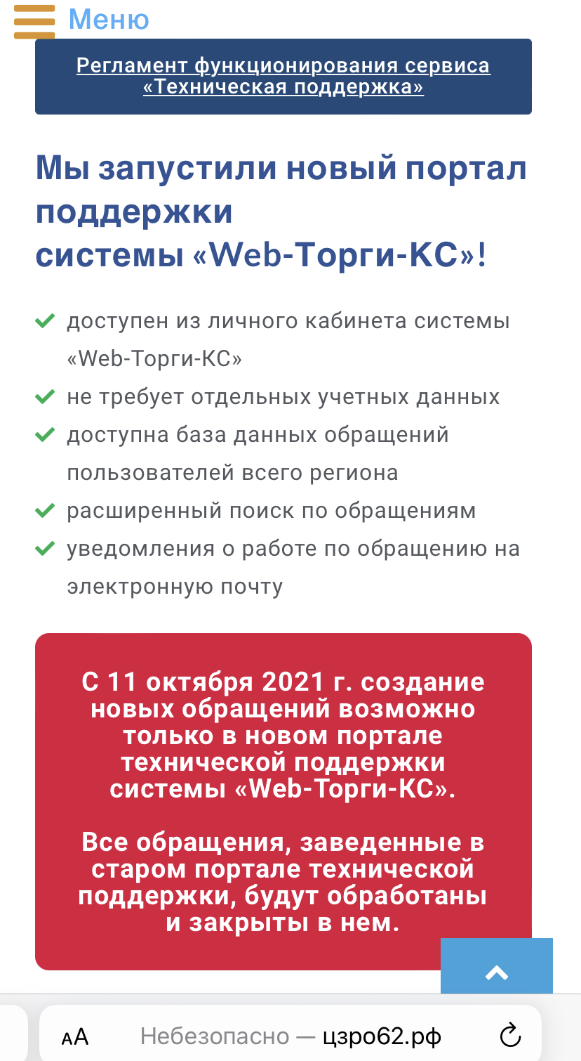
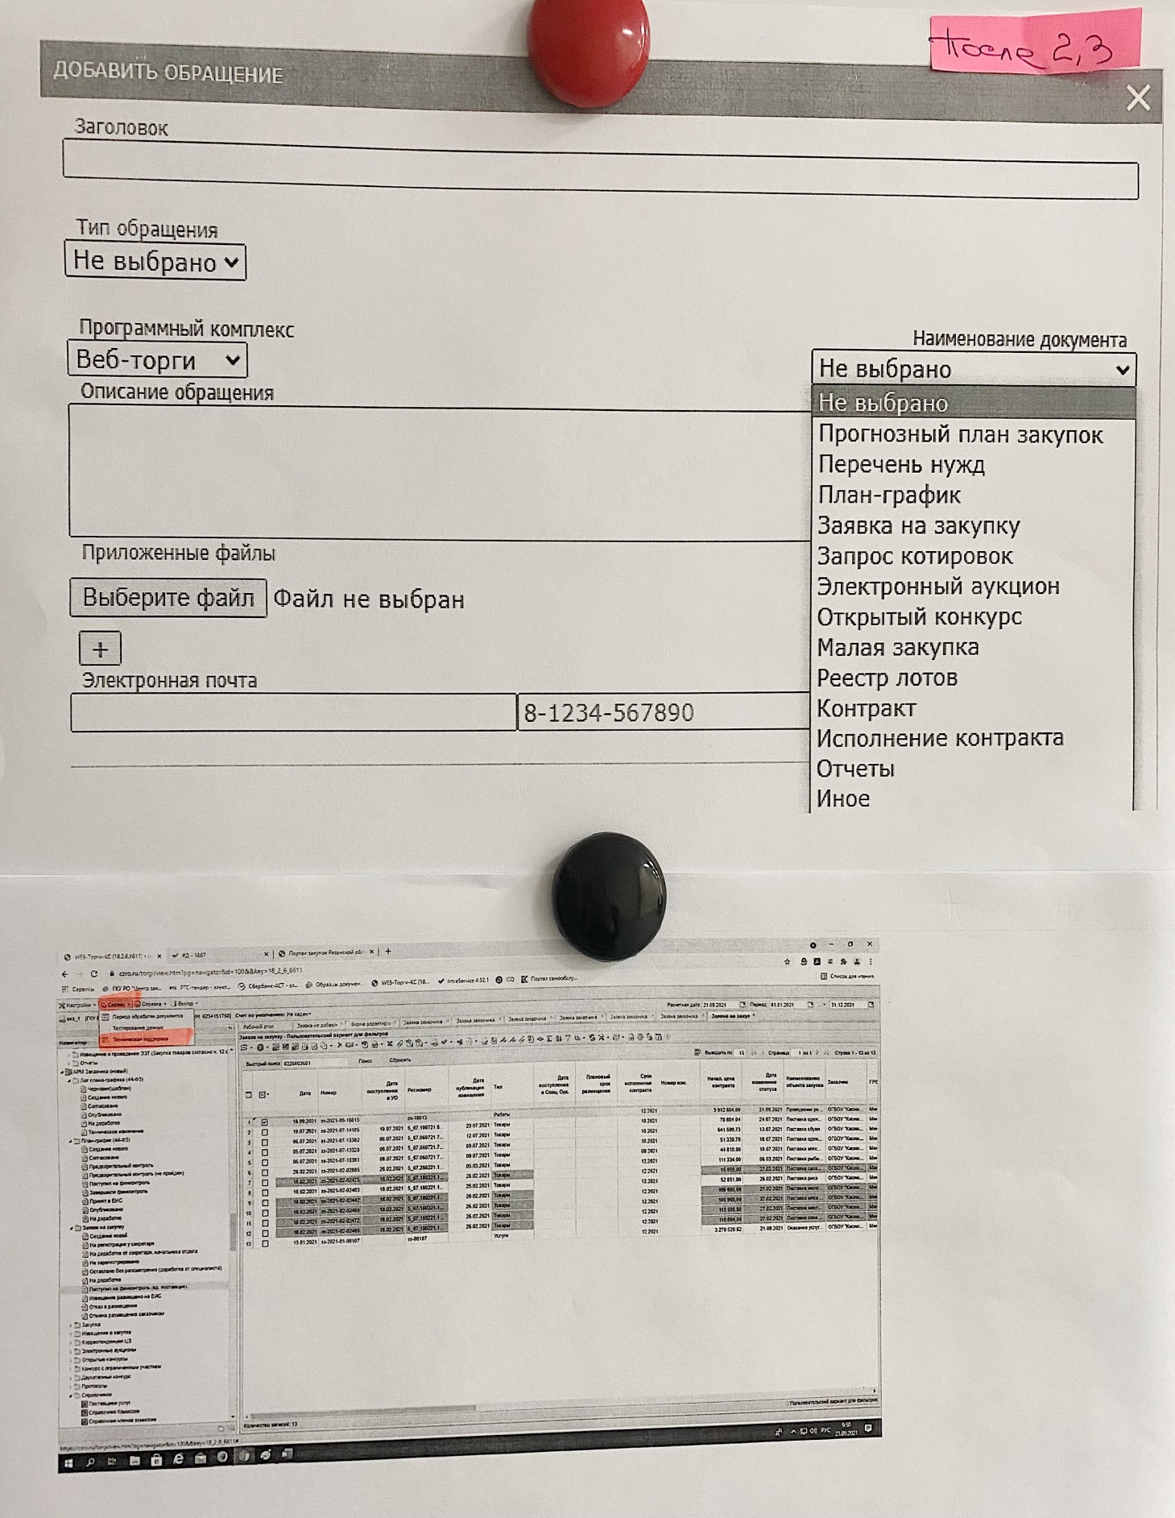
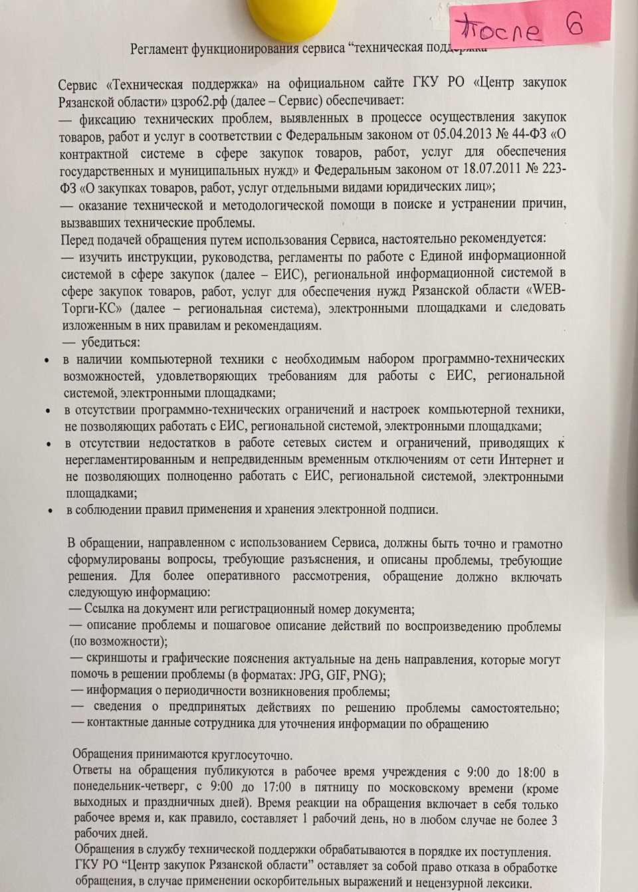
ГКУ РО «Центр закупок Рязанской области»
Итоги работы ПОСЛЕ
1,5
2,3
6
10
12
4

Slide 13
ГКУ РО «Центр закупок Рязанской области»
Итоги работы
Сокращение времени на получение обратной связи от заказчика (при необходимости уточнения информации в обращении)
Сокращение трудозатрат на процедуру регистрации заказчика на сервисе тех. поддержки
Сокращение срока авторизации на сервисе
с 60 до 10 мин
с 1 до 0 чел
с 30 до 0 мин
В процессе технической и методологической поддержки устранены потери, не приносящие ценности процессу:
перепроизводство (трудоемкий поиск идентичных обращений в общей массе обращений для направления ответа);
лишние движения (переход на сайт Учреждения для подачи обращения, получение обращений вне сервиса);
ожидание (ожидание дополнительной информации от заказчика, медленная работа сервиса на сайте при его загруженности), переделка (отсутствие типовых решений по обращениям);
избыточная обработка (обращение к разработчикам РИС по типовым ситуациям, обращение к заказчику за уточнением информации о технической проблеме).
Реализация указанных мероприятий позволила достичь целевых показателей и не потребовала расходования бюджетных средств.
Необходимо обратить внимание, что данный проект нацелен на улучшение показателей проекта 2019 года «Оптимизация системы технической и методологической поддержки заказчиков путем внедрения новых способов коммуникации» и является примером реализации принципа «постоянных улучшений» (кайдзен) в деятельности Учреждения.

Slide 14
СПАСИБО ЗА ВНИМАНИЕ!

